Slide 1
B b
.

Slide 2
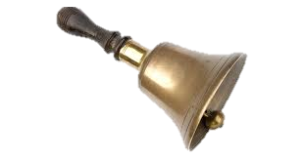
bell
. . .

Slide 3
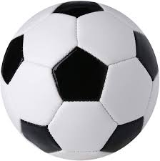
ball
. . .

Slide 4
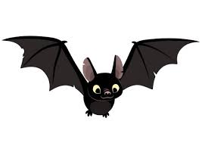
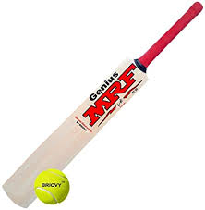
bat
. . .

Slide 5
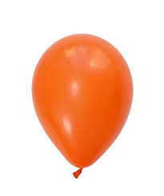
balloon
. . . . .

Slide 6
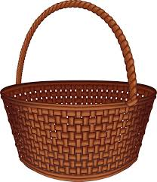
basket
. . . . . .

Slide 7
bus
. . .

Slide 8
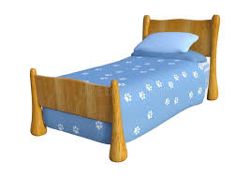
bed
. . .

Slide 9
black
. . . .

Slide 10
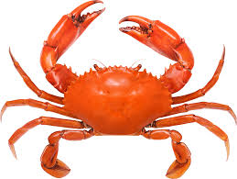
crab
. . . .

Slide 11
bib
. . .

Slide 12
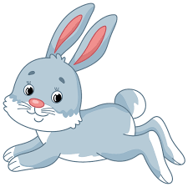
rabbit
. . . . .

Slide 13
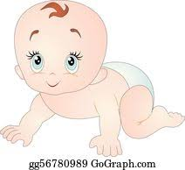

Slide 14
bag bad
. . . . . .

Slide 15
bed beg
. . . . . .

Slide 16
bat bet
. . . . . .

Slide 17
big bug
. . . . . .

Slide 18
bun bin
. . . . . .

Slide 19
bus bit
. . . . . .

Slide 20
cub rob
. . . . . .

Slide 21
bib but
. . . . . .

Slide 22
bill bell
. . . . . .

Slide 23
back beck
. . . . . .

Slide 24
Club bulb
. . . . . . . .

Slide 25
crab crib
. . . . .. . .

Slide 26
bend
. . . .

Slide 27
bump
. . . .

Slide 28
block
. . . .

Slide 29
blend
. . . . .

Slide 30
belt
. . ..

Slide 31
rabbit
. . . . .

